Slide 1

16课 约会
22.09.2014
Notes:
http://www.langlab.wayne.edu/new-fltc/html-files/chinese_audio%20Level%201%20Part%202%20-%203rd%20edition.htm

Slide 2

第16课 （1） 生词

Slide 3
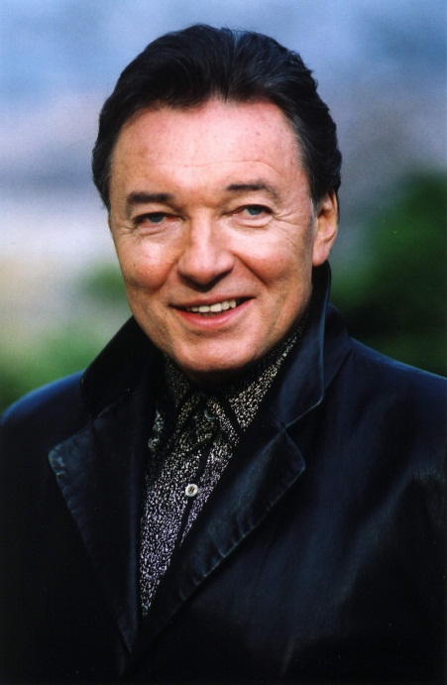
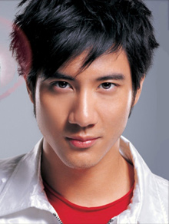
跟+人+约会 (yuēhuì)
你想跟哪个明星约会？
我约会你。
约 + 人 + 去 V.
我想约你去看电影／跳舞／吃饭。
王力宏
wáng lì hóng
Karel Gott
Notes:
放明星照片

Slide 4
同 (tóng)
同年
我和你都是1990年出生的，我们______。
Klara和Lucie都是A班的学生，他们______。
他们的英文名字都是Kevin，他们______。
我八点到学校，你也是，我们______到学校。
相同（一样） ←→ 不同（不一样）
Ａ跟Ｂ不同
同班
同名
同时
我们每天在不同的教室上课。
我的课跟你的不同。

Slide 5
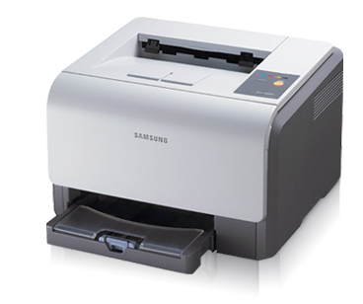
印象 (yìnxiàng)
你对～的印象怎么样？我对布尔诺的印象很好。
～给你什么样的印象？布尔诺给我很好的印象。
你对哪个地方的印象最好？
哪个城市给你的印象最好？
打印，打印机，复印
Notes:
放明星照片

Slide 6
成（chéng）
A跟B成了好朋友／情人
他的梦想是成为医生,后来他成了医生。
你想成为(wéi)医生吗?
→我想成为医生。
→我不想成为医生,我想成为明星。
作家 zuòjiā writer 翻译 fānyì interpreter
画家 huàjiā painter 警察 jǐngchá police

Slide 7
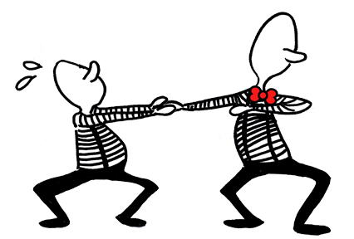
演 (yǎn)
演电影，开演，演员，演戏（xì）
Notes:
Act & show 有兩個意思 下星期有什么电影开演？
最近有什麼好電影嗎?

Slide 8
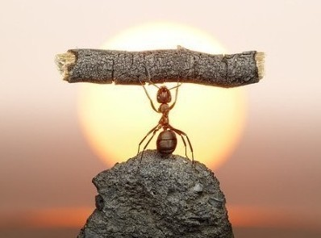
费 (fèi)
费时，费力
你觉得做什么事很费力气?
搬家（bānjiā move）／打扫（ dǎsǎo clean）
做饭／打球 ...
Notes:
Require strenuous effort / require time

Slide 9
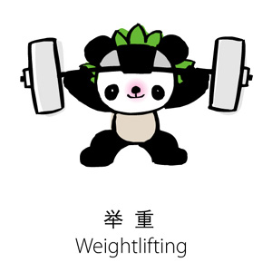
力气 (lìqi)
生气，人气（popularity），冷气
费了很大力气
他的力气很大。
他的人气很高←→很低

Slide 10

俩（liǎng）
兄弟（ xiōngdì ），姐妹（ jiěmèi ）
Notes:
你們倆下課去哪裡 ? 他們倆下課去那裡 ?

Slide 11
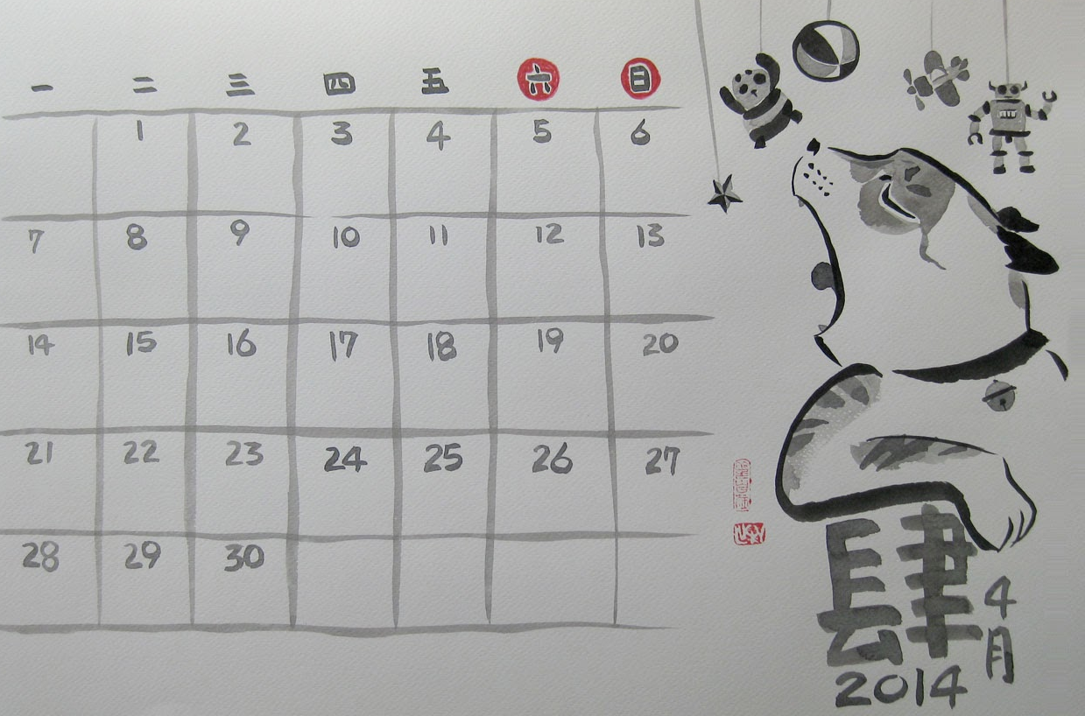
后天(hòutiān)
大前天，前天，昨天，明天，后天，大后天

Slide 12
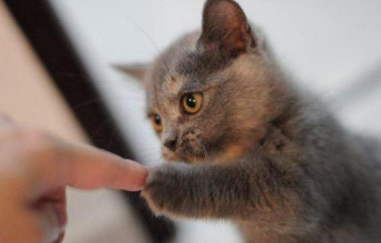
一言为定 (yì yán wéi dìng)
A：我周末想去爬山，不知道你有没有时间？
B：我这个周末可以，什么时候？
A：这个星期天下午三点。
B：太好了，那么一言为定。
Notes:
你下午幾點有時間 ? Make promise with sb if he said this, that means he say yes ! Find two students and practice with them.

Slide 13
第16课 （1） 语法

Slide 14
得 descriptive complements
他笑得很大声（dàshēng, He laugh loudly.）。
课本写得很清楚。
我们玩儿得很高兴。
他昨天写字+很累。→他昨天写字写得很累。
弟弟说话+很快。 →弟弟说话说得很快。
我吃饭+很慢。 →我吃饭吃得很慢。

Slide 15
得 descriptive complements
他昨天跑步+很累→
我刚才吃饭+很饱→
哥哥洗澡+很快→
他昨天演戏+很有意思→
你们昨天聊天+很大声→
e.g. 他说话说得很大声。
他昨天跑步跑得很累
我刚才吃饭吃得很饱
哥哥洗澡洗得很快
他昨天演戏演得很有意思
你们昨天聊天聊得很大声

Slide 16
得 descriptive complements
小李学中文学了十年，他____（说中文/很好）
他想睡觉，所以______（写字/很慢）
我不想出门，因为_______（做饭/很累）
今天大家六点起床，大家______（起床/很早）
Karel Gott ______（唱歌/很好听）
他说话说得很大声。

Slide 17
得
*明天考试，请准备得很好
你慢慢儿吃←→他吃得很慢
你快点儿写←→我写得很快
上星期考试她考得很好，
因为她＿＿＿＿（准备，好）
时间不多，请＿＿＿（写，快）
你们＿＿＿，一会儿就写完了。（写，快）
大家都想出去玩儿，车票＿＿＿（卖，好）
我们有事先走了，你们＿＿＿（吃，慢）
Notes:
寫字寫得怎麼樣 ?

Slide 18
得/不 potential complements
捷克语太难，我学不会。
Q：你吃得完三个三明治吗？
A：我吃得完！
中文没那么难，你_______（学会）。
今天的作业是300个汉字，我___（做完）。
时间还很多，16课_______ （上完）。
今天没带笔，因为我___ （找到）笔。
学得会
做不完
上得完
找不到
Notes:
提问

Slide 19
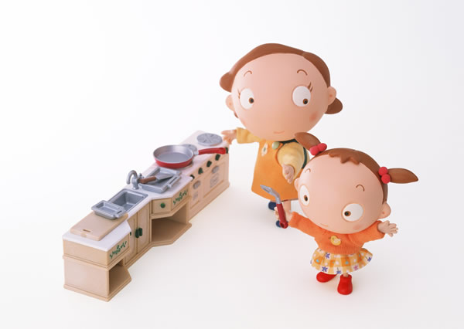
得/不 potential complements
一百个汉字你写得完写不完？
一百个汉字太多，我写不完。
一百个汉字太多，我不能写完。
Not able to finish
Not allowed to finish
你吃不完！
你不能吃完！

Slide 20
得/不 potential complements
我把今天的书看不完！
我找不到眼镜（ yǎnjìng ）。
老师找不到U大楼（ lóu ）。
这件衣服太贵，我买不起。
Potential complements cannot use in 把 construction.
Potential complements usually appear in negative sentences.

Slide 21
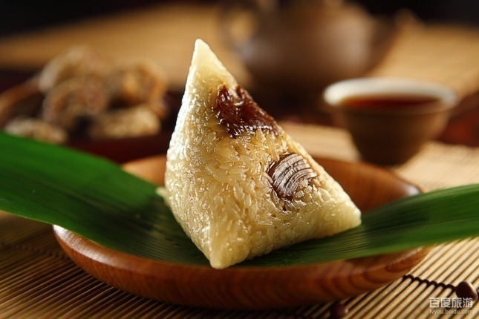
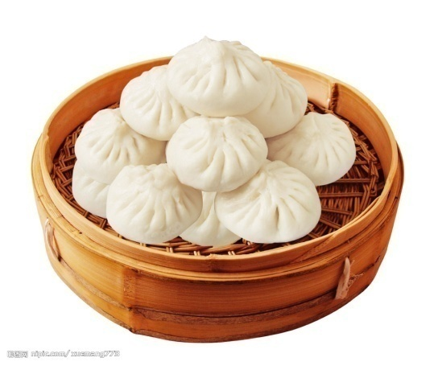
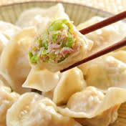
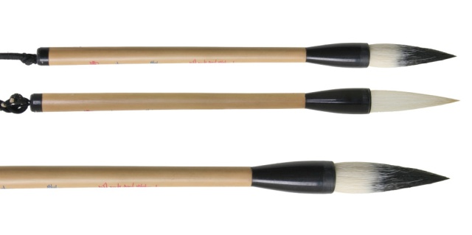
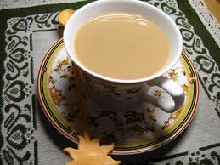
得/不 potential complements
在捷克买不到什么？吃不到什么？
粽子 zòngzi
包子 bāozi
饺子 jiǎozi
毛笔 máobǐ
奶茶 nǎichá

Slide 22
就 only
Often the noun or pronoun is modified by a numeral-measure word combination.
这星期天气不好，就一天没下雨。
我们全家六口，就我对海鲜过敏。
我买了三颗苹果，就一颗还没吃。
教室里，就谁不会说捷克语呢？
教室里，就老师不会说捷克语。
zi
Notes:
補充”只”

Slide 23
第16课 （1） 课文
Notes:
http://www.langlab.wayne.edu/new-fltc/html-files/chinese_audio%20Level%201%20Part%202%20-%203rd%20edition.htm

Slide 24
课本 170页 对话
王朋跟李友在同一个学校学习，他们认识已经快半年了。王朋常常帮李友练习说中文。他们也常常一起出去玩儿，每次都玩儿得很高兴。李友对王朋的印象很好，王朋也很喜欢李友，他们成了好朋友。
王：这个周末学校演一个中国电影，我们一起去看，好吗？
李：好啊！不过，听说看电影的人很多，买得到票吗？

Slide 25
课本 171页 对话
王：票已经买好了，我费了很大的力气才买到。
李：好极了！我早就想看中国电影了。还有别人跟我们一起去吗？
王：没有，就我们俩。
李：好。什么时候？
王：后天晚上八点。
李：看电影以前，我请你吃晚饭。
王：太好了！一言为定。

Slide 26

Complete the following paragraph about your boyfriend/girlfriend/new friend
我们是在__________认识的。(where)
我还记得___________。
我们认识快_________了。(time)
我对他的印象__________ 。
我们喜欢一起_________ 。
我们俩常常_________ 。

Slide 27


回家作业:
作业本p.119-122 & 125

Slide 28

快 + 时间/Verb +了
快下雨了，最好带伞去学校。
老师到Brno已经快一个月了。
我学中文快___________了。（时间）
快考试了，___________？
＿＿＿＿＿＿＿，最好别出去玩儿。

Slide 29
就/才
早,少
晚,多
就
我早______去过捷克了。
他很早______睡觉了。
她很晚______睡觉。
他没费什么力气______买到票了。
她费了很大力气______买到票。
她回家以前两小时______做完功课了。
他回家以后两小时______做完功课。
就
才
就
才
就
才

